Slide 1
Российская Федерация
Иркутская область
Усть-Илимский район
Железнодорожное муниципальное образование
Итоги реализации проектов
«Народные инициативы»
За 2011-2013 гг

Slide 2
Мероприятия по проекту «Народные инициативы»
За 2011 год
№ п/п | Мероприятие | Сроки реализации | Объем финансирования тыс.руб
1 | Приобретение и монтаж приборов учета электроэнергии УНО | 4 квартал 2011 | 97,0
2 | Восстановление и модернизация сетей объектов наружного освещения | 4 квартал 2011 | 814,0
3 | Р.п. Железнодорожный, Усть-Илимского района, отсыпка дорог по улицам | 3 квартал 2011 | 2068,4
4 | Приобретение детских игровых площадок | 3 квартал 2011 | 535,6
Итого: |  |  | 3515,0

Slide 3
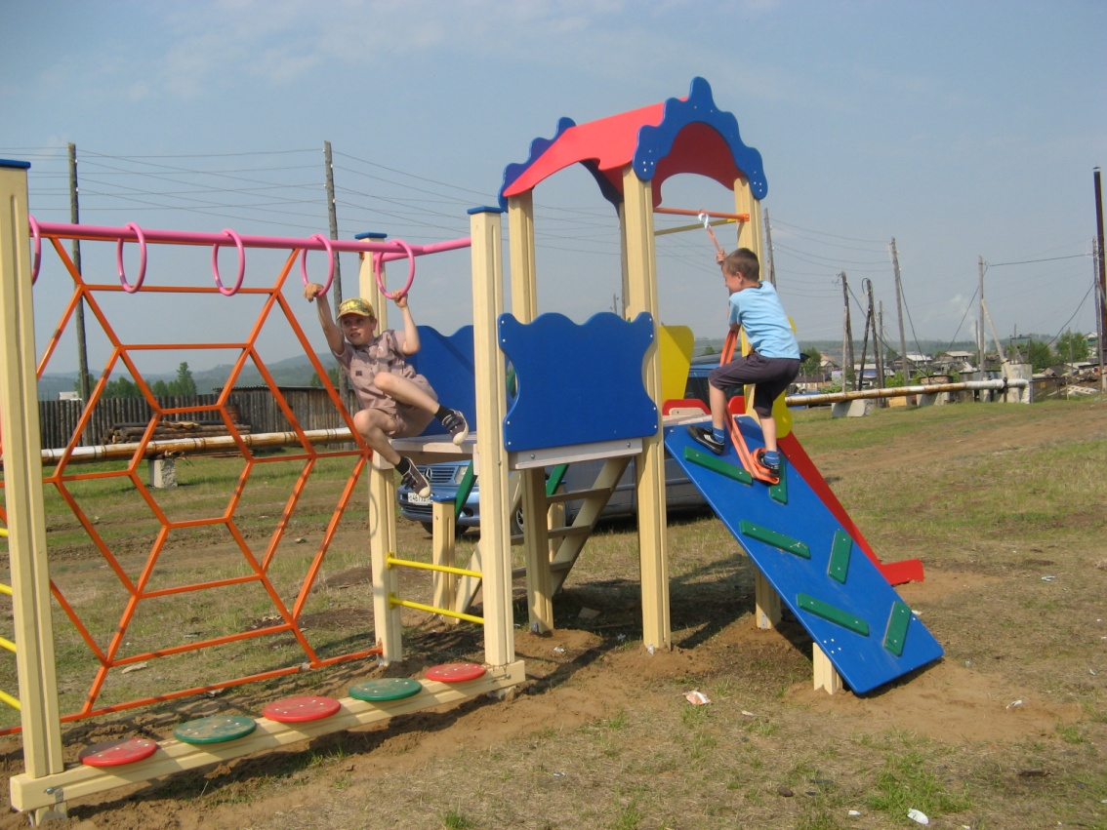
Игровые комплексы

Slide 4
Мероприятия по проекту «Народные инициативы»
За 2012 год
№ п/п | Мероприятие | Сроки реализации | Объем финансирования тыс.руб (областной бюджет) | Объем софинансирования тыс.руб (местный бюджет)
1 | Р.п. Железнодорожный, Усть-Илимского района, ул.Мира, ремонт проезжей части | Июль-август 2012 | 994,87 | 10,053
2 | Р.п. Железнодорожный, Усть-Илимского района, ул.Ленина, прокладка деревянных пешеходных тротуаров вдоль дороги | Август-сентябрь 2012 | 394,88 | 3,984
3 | Р.п. Железнодорожный, Усть-Илимского района, отсыпка дорого по ул.Кавказская, Ленина, Партизанская, Спортивная | Июль-август 2012 | 1102,25 | 31,451
4 | Р.п. Железнодорожный, Усть-Илимского района, приобретение музыкального инструмента | Август 2012 | 198 | 2
Итого: |  |  | 2690,00 | 47,488

Slide 5
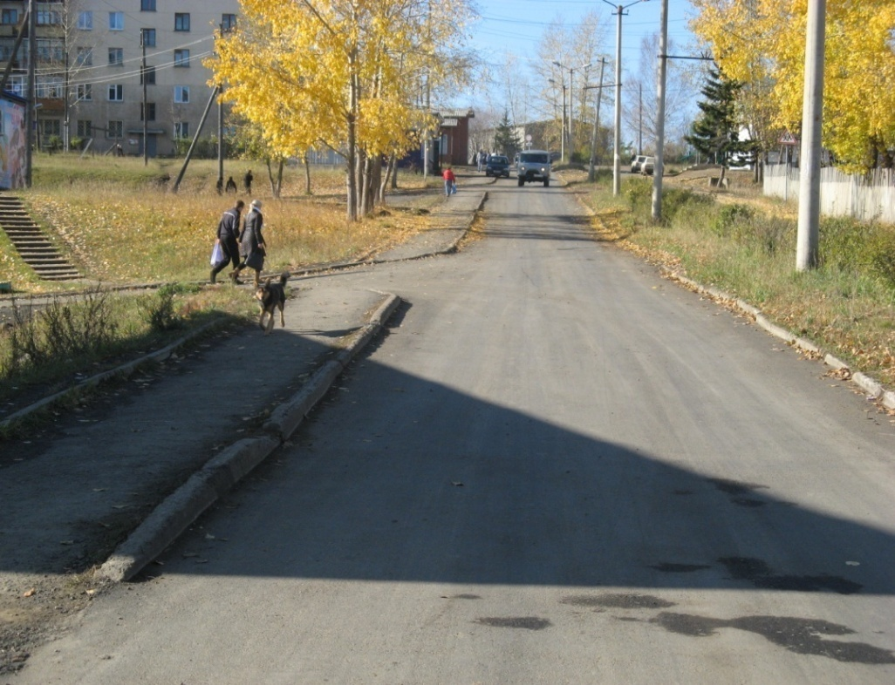
реализации народных инициатив по подготовке к празднованию 75-летия Иркутской области Ремонт проезжей части по ул. Мира

Slide 6
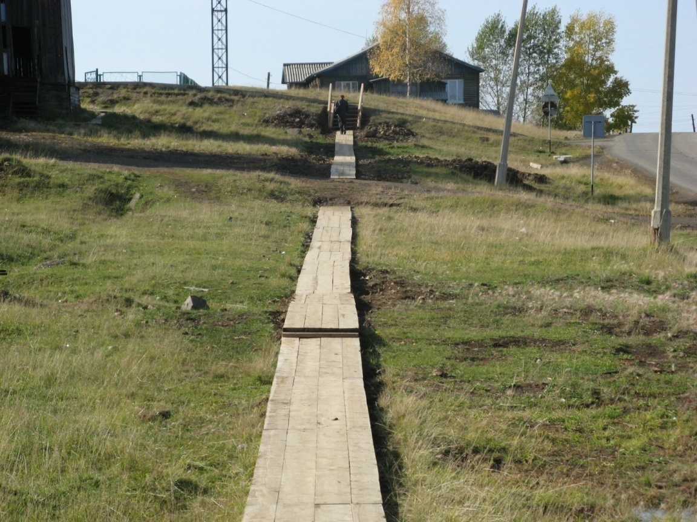
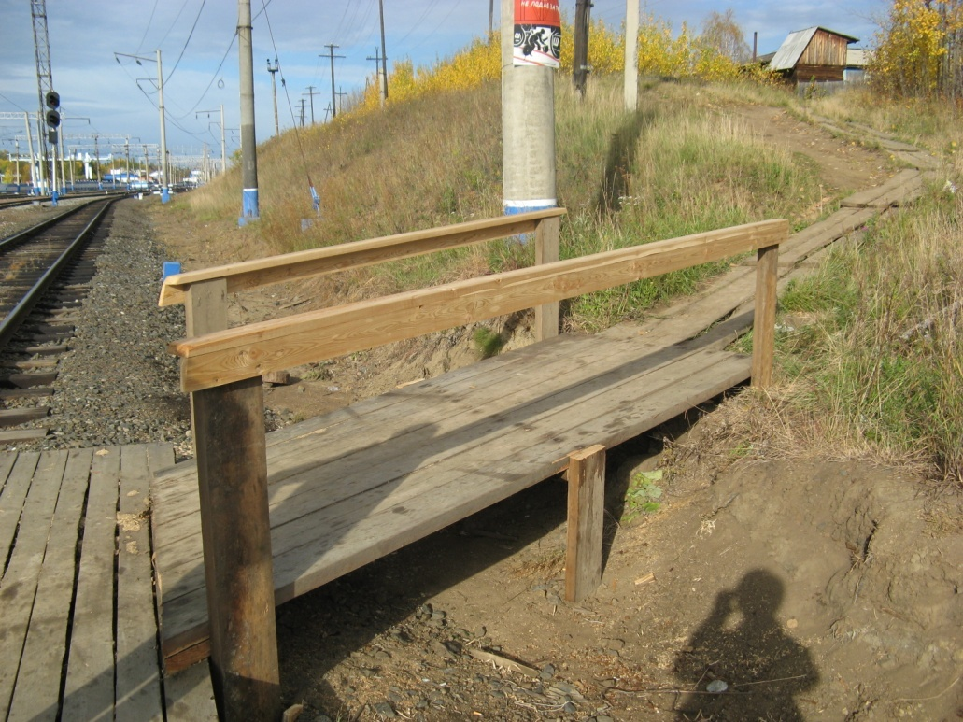
Устройство деревянных пешеходных тротуаров по ул.Ленина, ул.Больничная, пешеходный мостик к МК-70

Slide 7
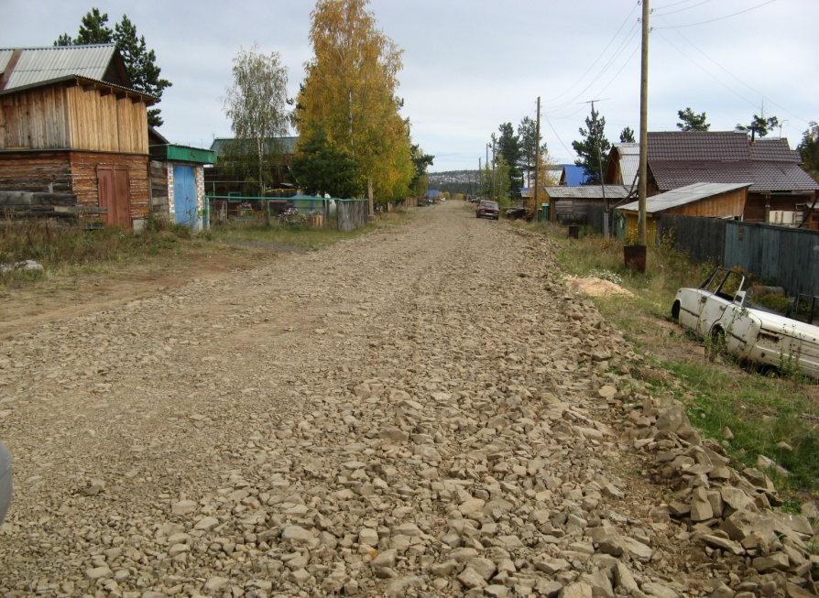
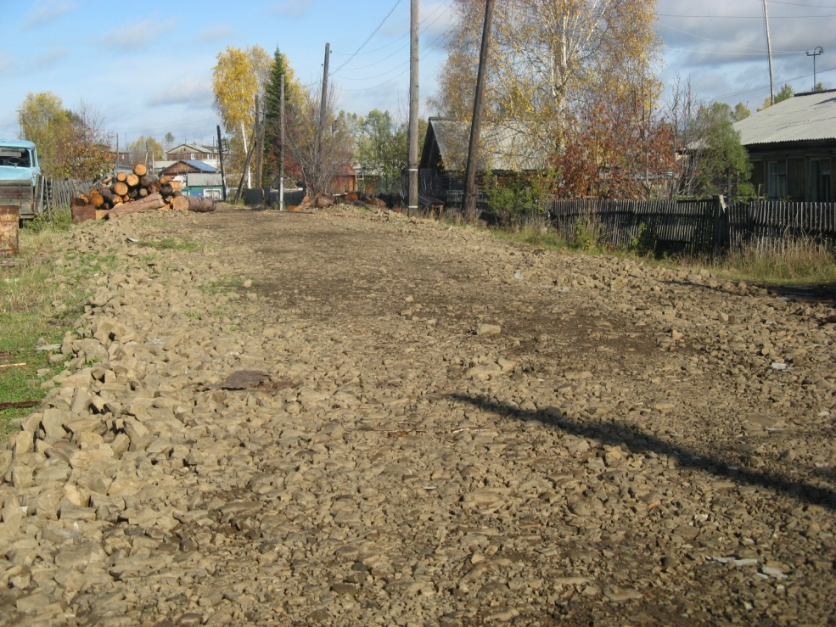
Отсыпка дорог

Slide 8
Мероприятия по проекту «Народные инициативы»За 2013 год
№ п/п | Мероприятие | Сроки реализации | Объем финансирования тыс.руб (областной бюджет) | Объем софинансирования тыс.руб (местный бюджет)
1 | Приобретение и монтаж автоматической системы оповещения |  | 290333,00 | 0,00
2 | Очистка несанкционированных свалок в границах населенного пункта |  | 221592,00 | 0,00
3 | Текущий (ямочный) ремонт дорог, |  | 1465646,00 | 36045,00
4 | Текущий ремонт пешеходных деревянных тротуаров |  | 62618,00 | 0,00
5 | Приобретение котла стального водогрейного "Братск -КС-1,25м" с механической топкой на твердом топливе, подготовительные работы к замене котла, ревизия и установка вспомогательного оборудования на котельную № 3 |  | 876372,00 | 0,00
6 | Приобретение и доставка инвентаря (стулья и столы) и сценических костюмов в учреждение культуры МБУК "Центр культуры ЖМО" |  | 334236,00 | 0,00
7 | Приобретение и доставка ТСО для укомплектования учебно-методического класса обучению ГО и ЧС (телевизор) |  | 30453,00 | 0,00
8 | Текущий ремонт объектов уличного освещения по адресам: ул.Ленина от ТП-16; ул. Гагарина от ТП-21 |  | 98250,00 | 0,00
9 | Работы по инструментальному обследованию системы теплоснабжения котельной № 4 и разработка схемы теплоснабжения п. Железнодорожный на период до 2028 года" |  | 189000,00 | 0,00
Итого:3604545,00 |  |  | 3568500,0 | 36045,0

Slide 10
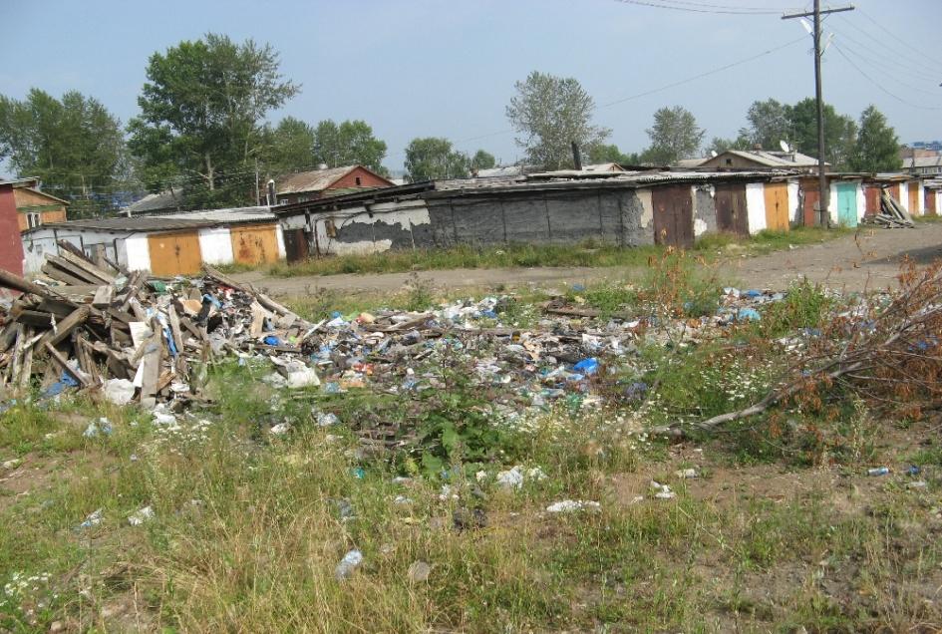
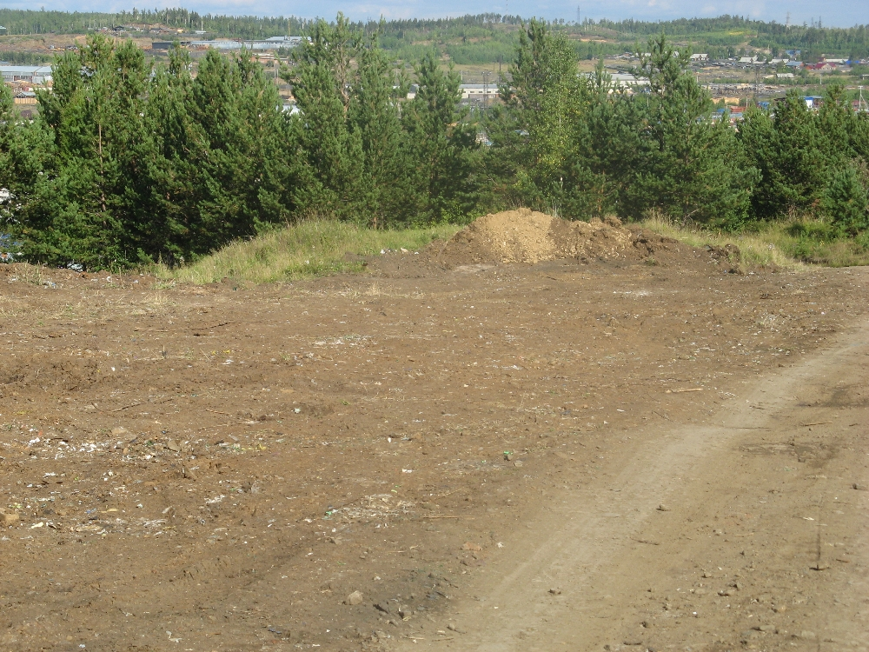
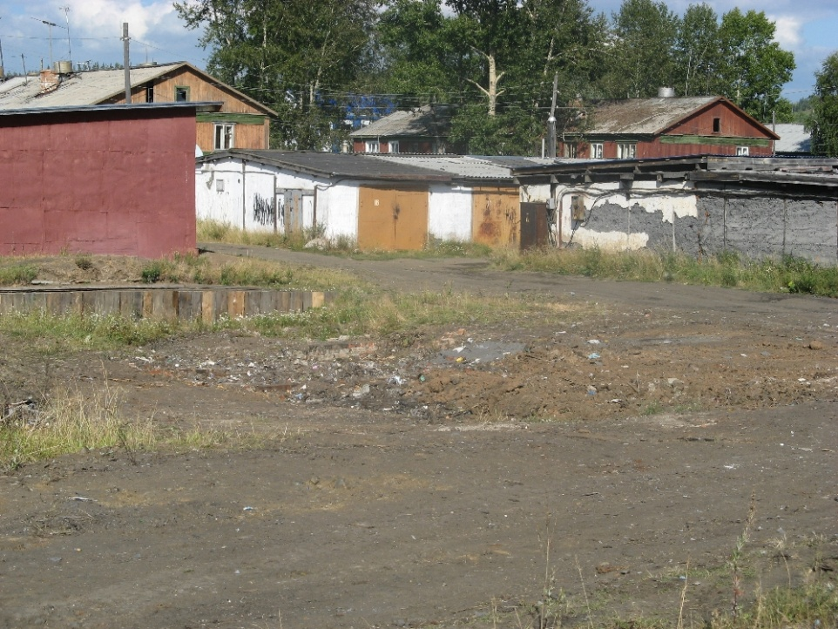
Уборка мусора
До уборки

Slide 11
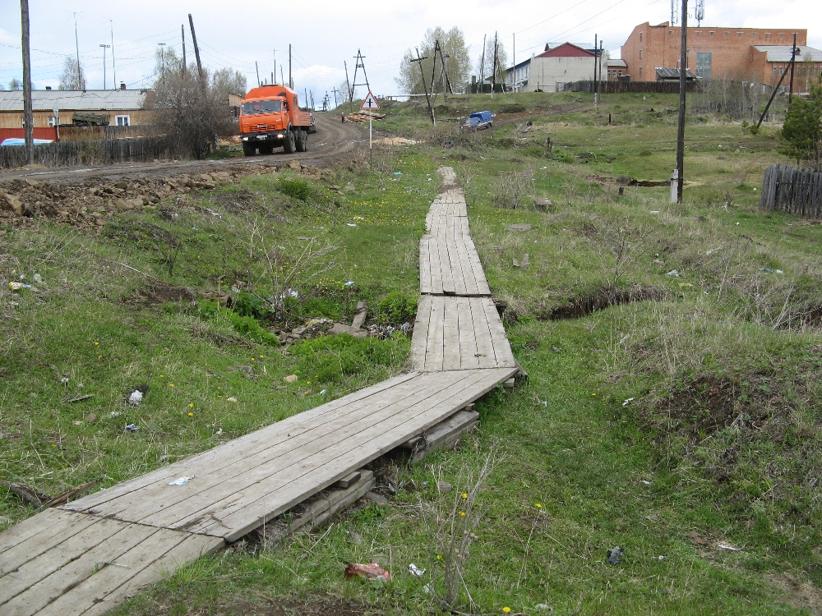
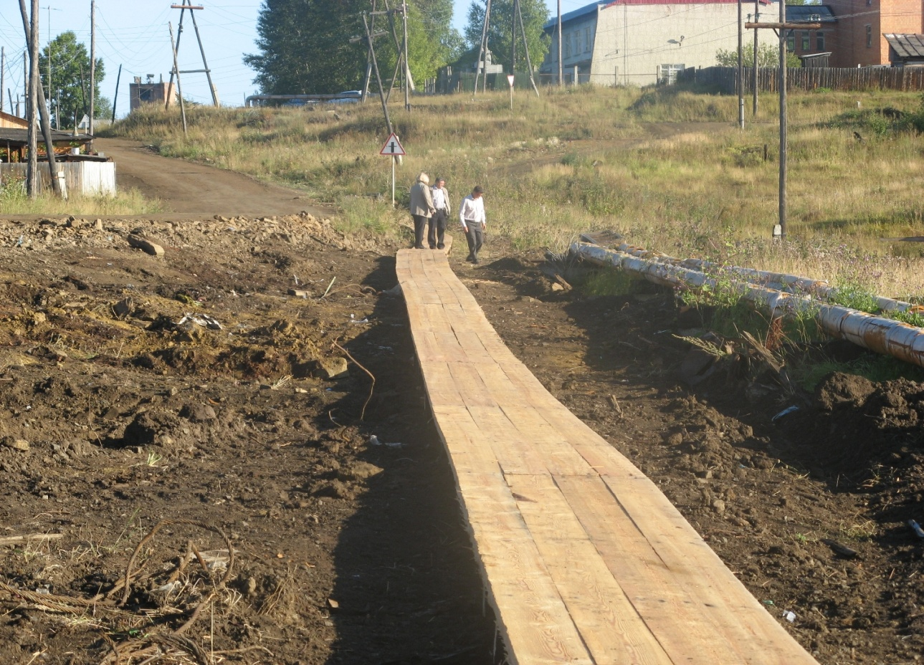
Тротуар к школе
До ремонта
После ремонта

Slide 12
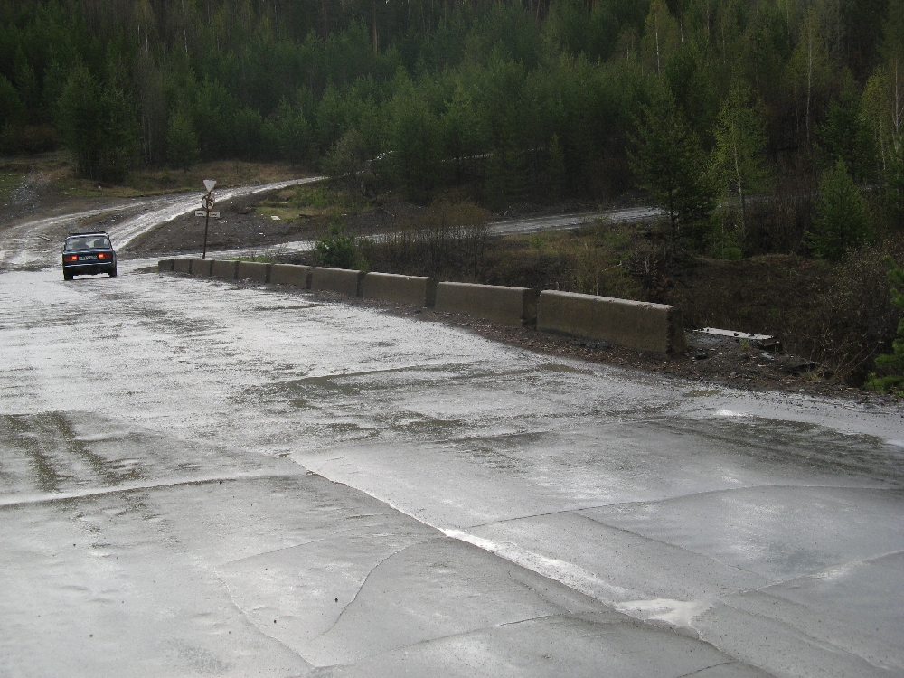
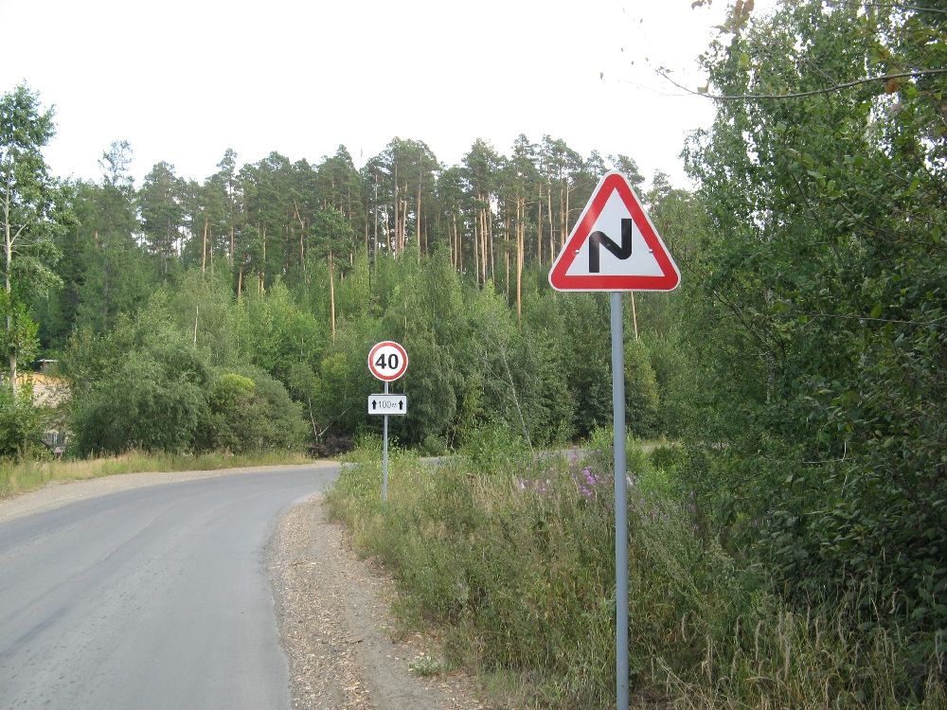
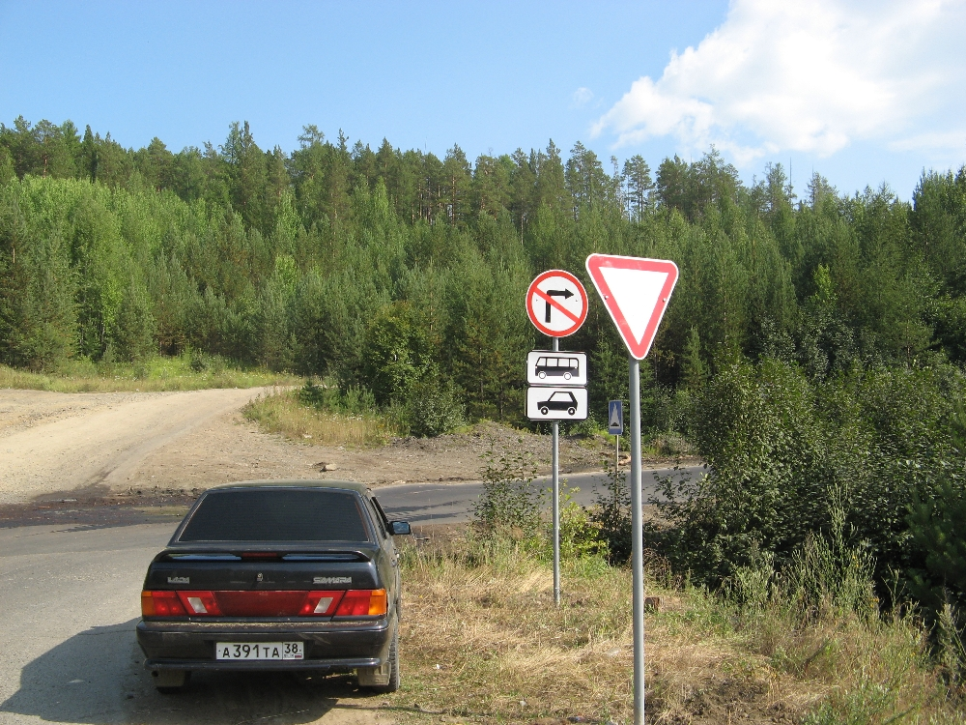
Установка знаков

Slide 13
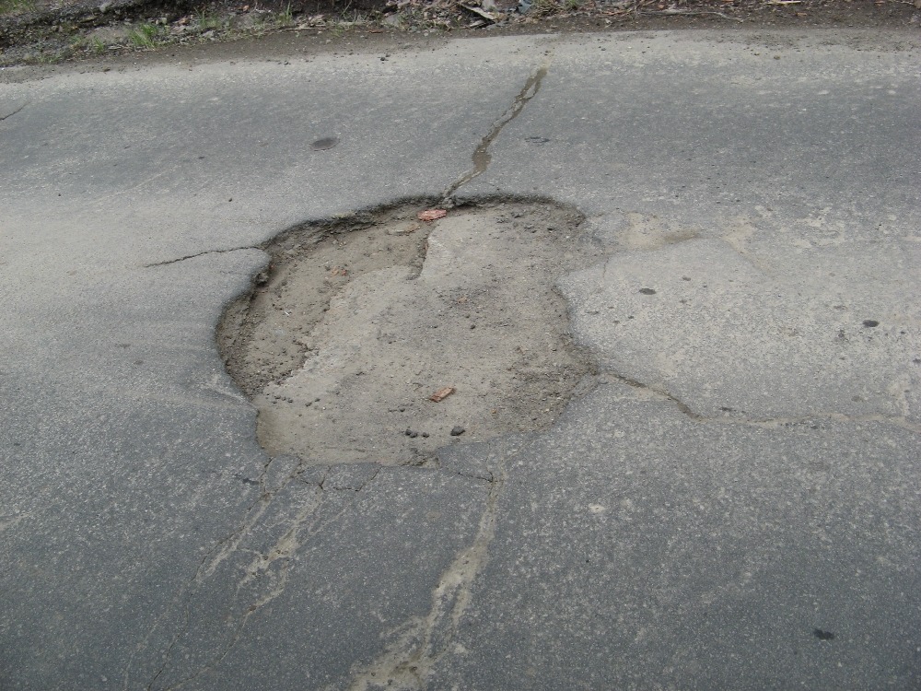
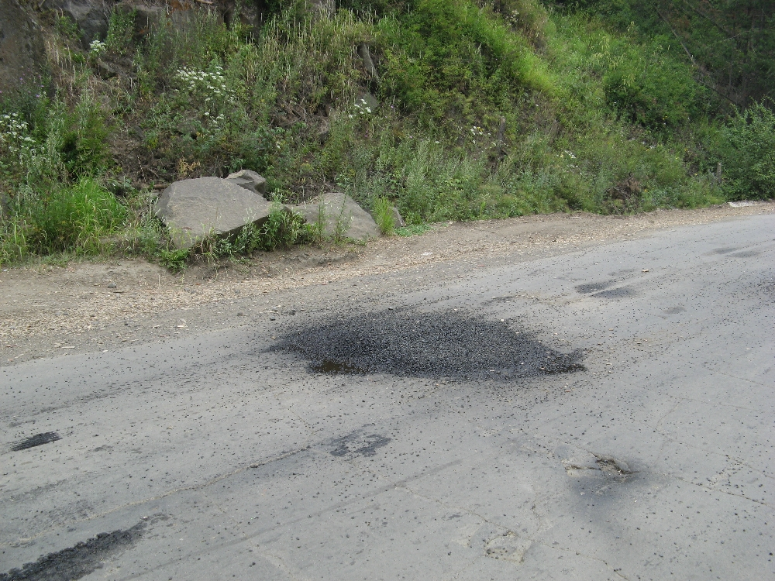
Ямочный ремонт дорог

Slide 14
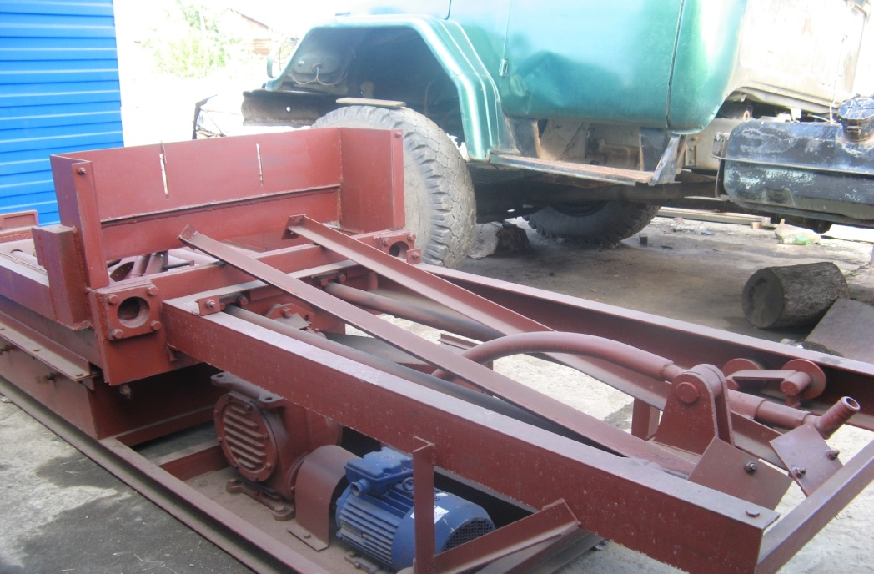
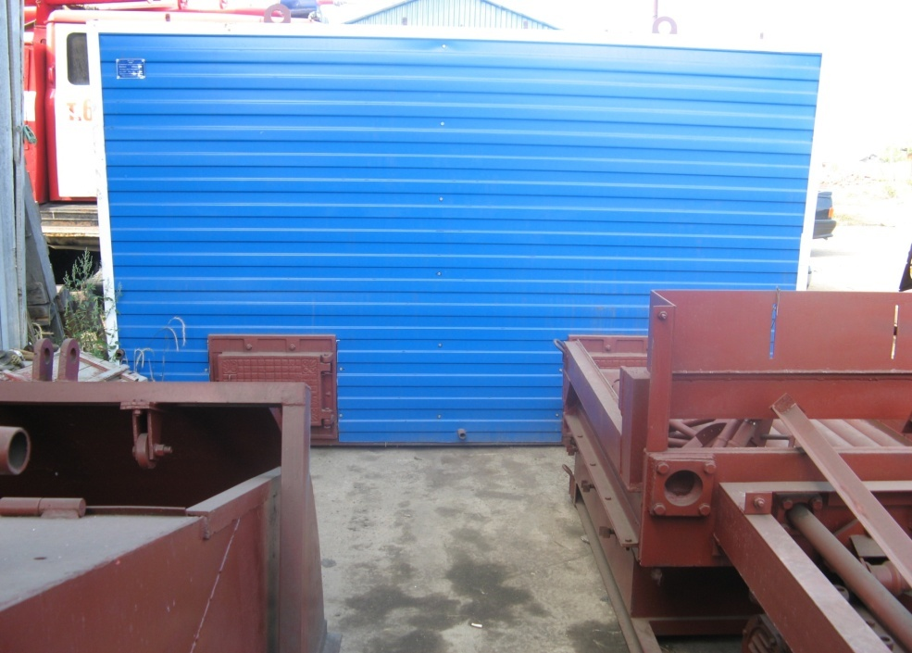
Котел

